Slide 1
BÀI 4. KHẢO SÁT VÀ VẼ ĐỒ THỊ HÀM SỐ
Chương I. Ứng dụng đạo hàm để khảo sát và vẽ đồ thị của hàm số
Môn Toán – Lớp 12 (Kết nối tri thức với cuộc sống)
Tiết 14 – 18 theo PPCT (T14 – T18) · Năm học 2026 – 2027
GV soạn: Trương Tử Trang – Trường THPT Vĩnh Thạnh

Slide 2
MỤC TIÊU BÀI HỌC
Nắm sơ đồ khảo sát hàm số
Khảo sát hàm bậc ba
Khảo sát hàm $y=\frac{ax+b}{cx+d}$
Khảo sát hàm $y=\frac{ax^{2}+bx+c}{px+q}$
Nhận biết tâm, trục đối xứng
Giải thích hiện tượng thực tiễn
Toán 12 · Bài 4. Khảo sát sự biến thiên và vẽ đồ thị của hàm số 2

Slide 3
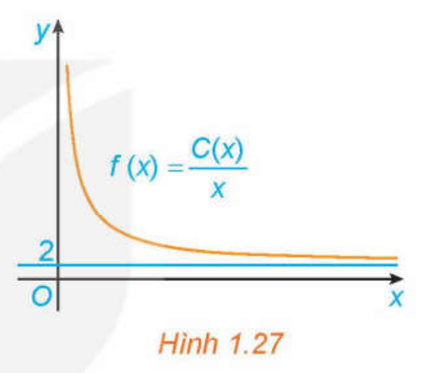
KHỞI ĐỘNG: CHI PHÍ TRUNG BÌNH
Chi phí trung bình: $f(x)=\frac{2x+45}{x}$
Vì sao chi phí giảm theo x?
Vì sao luôn lớn hơn 2 triệu?
Cần quy trình khảo sát đầy đủ
Toán 12 · Bài 4. Khảo sát sự biến thiên và vẽ đồ thị của hàm số 3

Slide 4
1. SƠ ĐỒ KHẢO SÁT HÀM SỐ
1. Tìm tập xác định
2. Tính y′, xét dấu, tìm cực trị
Tìm giới hạn, tiệm cận
Lập bảng biến thiên
3. Vẽ đồ thị: giao trục, đối xứng
Toán 12 · Bài 4. Khảo sát sự biến thiên và vẽ đồ thị của hàm số 4

Slide 5
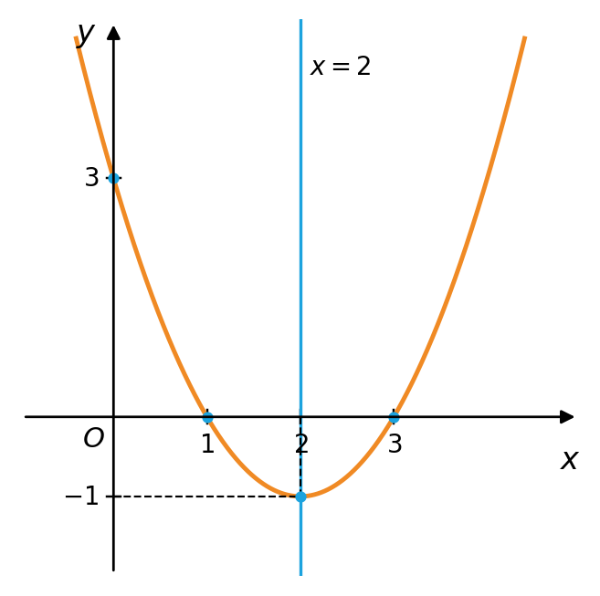
HĐ1: y = X² − 4X + 3
y′ = 2x − 4 = 0 ⇔ x = 2
Nghịch biến (−∞; 2), đồng biến (2; +∞)
Cực tiểu tại x = 2: y_{CT} = −1
Parabol nhận x = 2 làm trục đối xứng
Toán 12 · Bài 4. Khảo sát sự biến thiên và vẽ đồ thị của hàm số 5

Slide 6
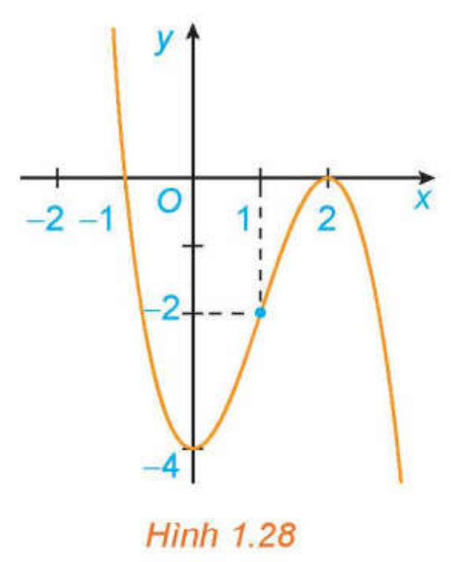
2. HÀM BẬC BA – VÍ DỤ 1
$y=−x^{3}+3x^{2}−4$
y′ = −3x² + 6x = 0 ⇔ x = 0 hoặc x = 2
CT tại x = 0: y = −4; CĐ tại x = 2: y = 0
Giao trục: (0; −4), (−1; 0), (2; 0)
Tâm đối xứng I(1; −2)
Toán 12 · Bài 4. Khảo sát sự biến thiên và vẽ đồ thị của hàm số 6

Slide 7
GHI NHỚ: HÀM SỐ BẬC BA
a > 0: nhánh phải đi lên
y′ = 0 có 2 nghiệm: có 2 cực trị
y′ không đổi dấu: không có cực trị
Tâm đối xứng: hoành độ thỏa y″ = 0
Hàm bậc ba: không có tiệm cận
Toán 12 · Bài 4. Khảo sát sự biến thiên và vẽ đồ thị của hàm số 7

Slide 8
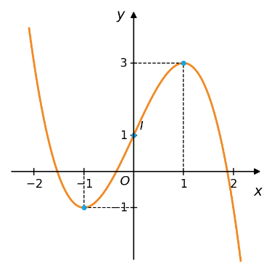
LUYỆN TẬP 1 – BÀI 1.21A
$y=−2x^{3}+3x^{2}−5x$: y′ < 0, nghịch biến trên ℝ
Tâm đối xứng I(1/2; −2)
$y=−x^{3}+3x+1$: CT (−1; −1), CĐ (1; 3)
Tâm đối xứng I(0; 1)
Toán 12 · Bài 4. Khảo sát sự biến thiên và vẽ đồ thị của hàm số 8

Slide 9
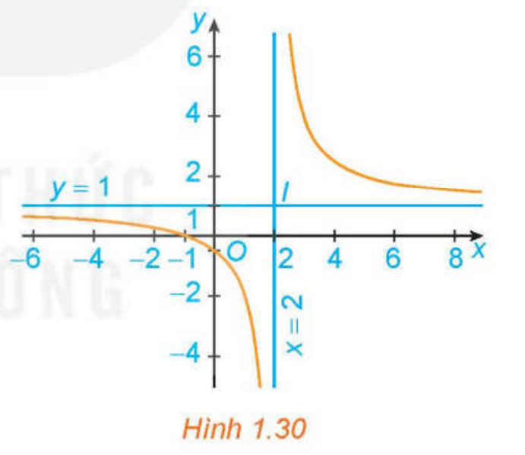
3. HÀM PHÂN THỨC BẬC NHẤT TRÊN BẬC NHẤT
Ví dụ 3: $y=\frac{x+1}{x−2}$
$y^{′}=−\frac{3}{{\left(x−2\right)}^{2}}<0$: nghịch biến từng khoảng
TCĐ x = 2; TCN y = 1
Tâm đối xứng I(2; 1)
Trục đối xứng: hai phân giác
Toán 12 · Bài 4. Khảo sát sự biến thiên và vẽ đồ thị của hàm số 9

Slide 10
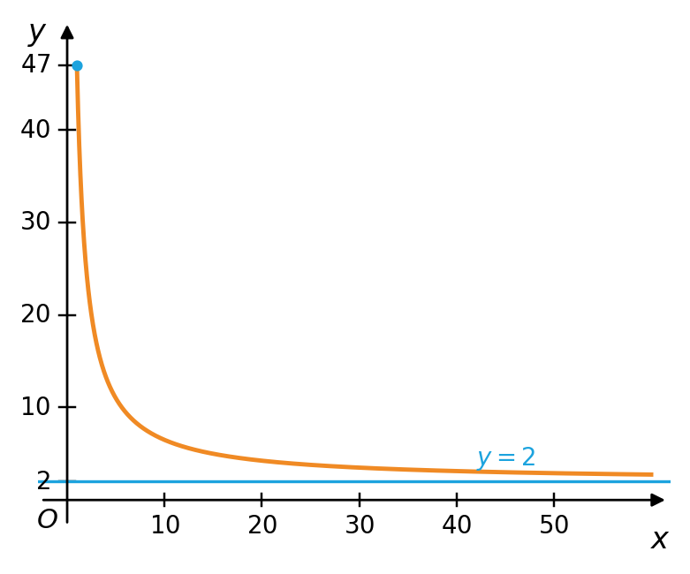
GIẢI BÀI TOÁN MỞ ĐẦU
$f(x)=2+\frac{45}{x}$, x ≥ 1
f′(x) < 0: chi phí giảm dần
$\lim_{x→+∞}f(x)=2$: TCN y = 2
f(x) > 2: luôn trên 2 triệu đồng
Toán 12 · Bài 4. Khảo sát sự biến thiên và vẽ đồ thị của hàm số 10

Slide 11
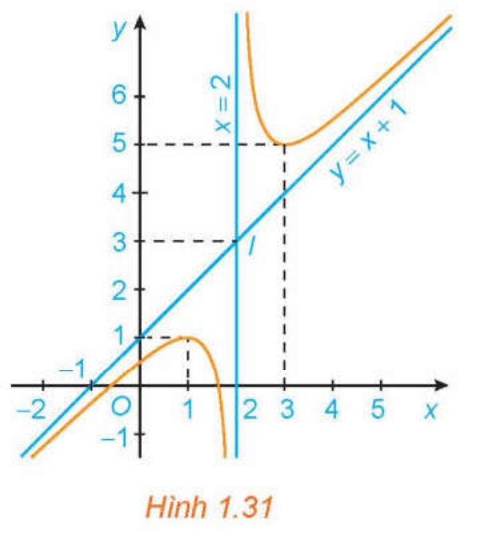
4. HÀM PHÂN THỨC BẬC HAI TRÊN BẬC NHẤT
Ví dụ 4: $y=\frac{x^{2}−x−1}{x−2}=x+1+\frac{1}{x−2}$
CĐ tại x = 1: y = 1; CT tại x = 3: y = 5
TCĐ x = 2; TCX y = x + 1
Tâm đối xứng I(2; 3)
Toán 12 · Bài 4. Khảo sát sự biến thiên và vẽ đồ thị của hàm số 11

Slide 12
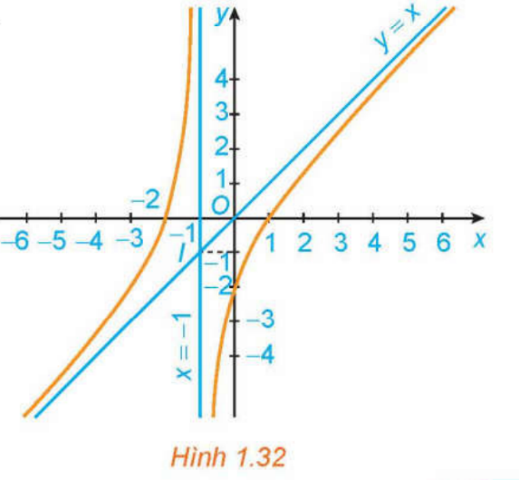
VÍ DỤ 5 – LUYỆN TẬP 3
$y=x−\frac{2}{x+1}$: y′ > 0, không cực trị
TCĐ x = −1; TCX y = x; tâm I(−1; −1)
LT3: $y=−x+1+\frac{1}{x−2}$: tâm I(2; −1)
Toán 12 · Bài 4. Khảo sát sự biến thiên và vẽ đồ thị của hàm số 12

Slide 13
TRẠM KIỂM CHỨNG AI
Tìm lỗi trong lời giải AI
AI: $y=x^{3}−3x^{2}+4$ có y_{CĐ} = 0 < y_{CT} = 4
AI: $y=\frac{2x−1}{x+1}$ có TCN y = −1
Xét lại dấu y′: CĐ (0; 4), CT (2; 0)
TCN y = 2; tâm I(−1; 2)
Toán 12 · Bài 4. Khảo sát sự biến thiên và vẽ đồ thị của hàm số 13

Slide 14
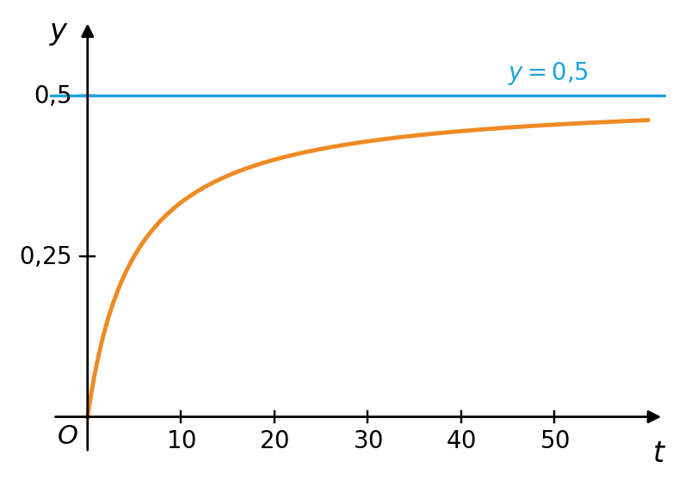
VẬN DỤNG: NỒNG ĐỘ KHỬ TRÙNG
Bể 200 lít, mỗi phút thêm 40 lít, 20 g
$f(t)=\frac{20t}{200+40t}=\frac{t}{2t+10}$
f′(t) > 0: nồng độ tăng dần
TCN y = 0,5: không vượt 0,5 g/lít
Toán 12 · Bài 4. Khảo sát sự biến thiên và vẽ đồ thị của hàm số 14

Slide 15
NHIỆM VỤ NHÓM
Đề 1: pha loãng dung dịch KOH
Đề 2: điện trở mắc song song
Đề 3: chi phí sơ chế cà phê
Khảo sát, vẽ đồ thị trên Desmos
Nộp poster/slide, Nhật ký AI
Toán 12 · Bài 4. Khảo sát sự biến thiên và vẽ đồ thị của hàm số 15

Slide 16
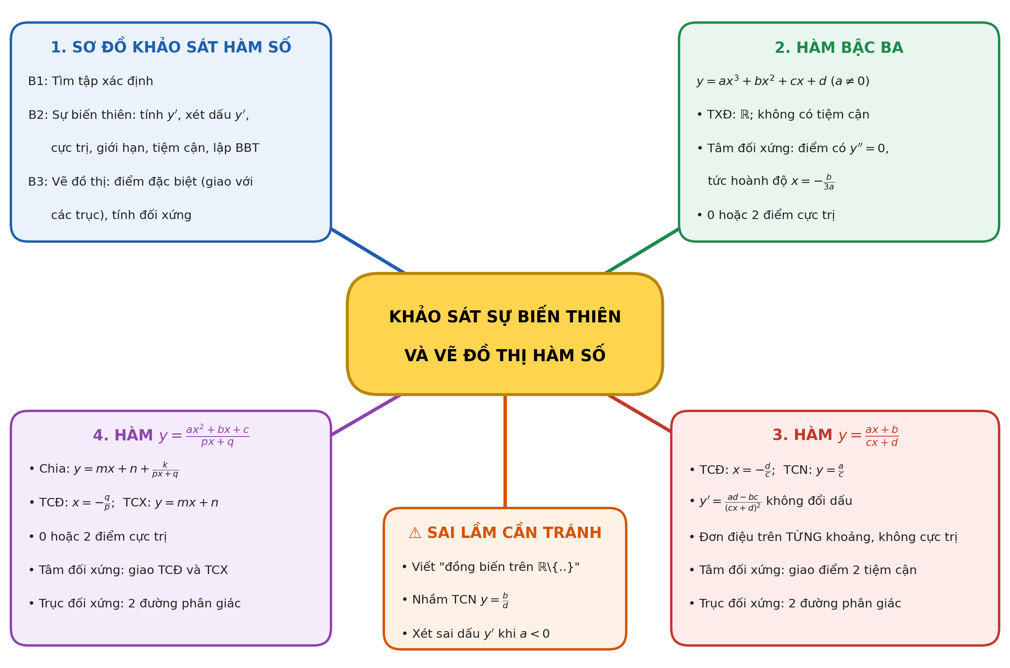
SƠ ĐỒ TƯ DUY BÀI HỌC
Toán 12 · Bài 4. Khảo sát sự biến thiên và vẽ đồ thị của hàm số 16

Slide 17

BÀI TẬP CỦA BẠN
Quét mã QR bằng điện thoại
Nhập họ tên và lớp
7 câu – làm trong 7 phút
Nộp bài, xem lời giải
trangtu66.github.io/Taode_thi_online/cc_bai4_t12.html
Toán 12 · Bài 4. Khảo sát sự biến thiên và vẽ đồ thị của hàm số 17

